Slide 1
Презентация к уроку окружающего мира
1 класс
Почитаем -поиграем
Выполнила учитель
начальных классов
Колесникова С.И.

Slide 2
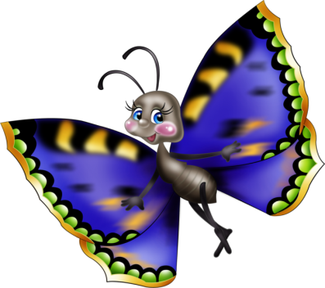
Почитаем - поиграем
Шевелились у цветка
Все четыре лепестка.
Я сорвать его хотел,
Он вспорхнул и улетел.

Slide 3
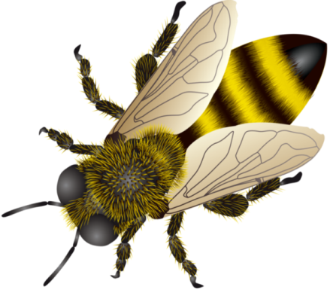
Почитаем - поиграем
Домовитая хозяйка
Полетает над лужайкой,
Похлопочет над цветком
И поделится медком.

Slide 4
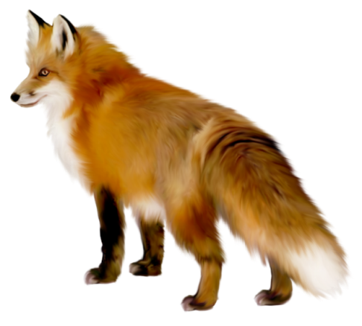
Почитаем - поиграем
Хвост пушистый,
Мех золотистый,
В лесу живёт
В деревне кур крадёт.

Slide 5
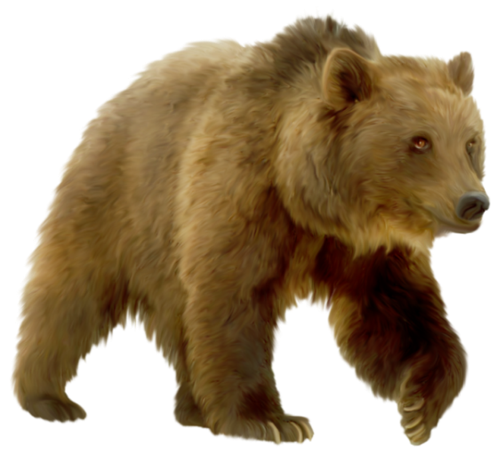
Почитаем - поиграем
Он в берлоге спит зимой
Под большущею сосной,
А когда придёт весна,
Просыпается от сна.

Slide 6
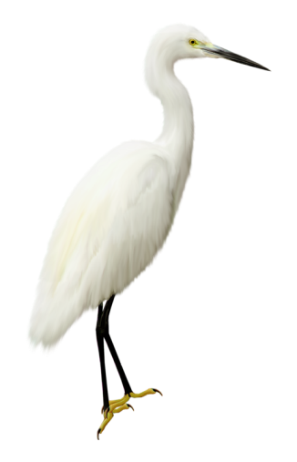
Почитаем - поиграем
На одной ноге стоит,
В воду пристально глядит.
Тычет клювом наугад –
Ищет в речке лягушат.

Slide 7
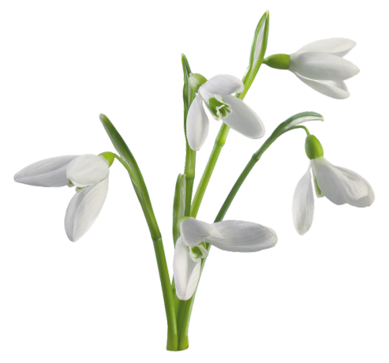
Почитаем - поиграем
Ручьями очищается
И хвоя, и валежник,
И первым появляется
В проталине …………

Slide 8
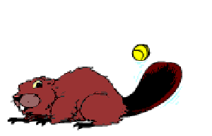
Почитаем - поиграем
У ребят хватких
На реке хатки.
Хвост веслом,
Шуба с серебром.

Slide 9
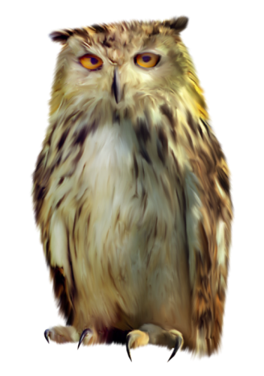
Почитаем - поиграем
Всю ночь летает,
Мышей добывает.
А станет светло
Спать летит в дупло.

Slide 10
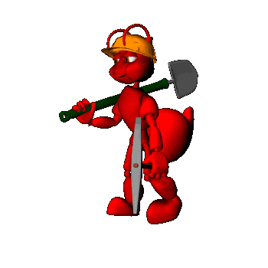
Почитаем - поиграем
Не найдёшь на белом свете
Силачей таких, как эти,
Трудовой такой семьи!
Кто же это?

Slide 11
Источники информации:
Книга о природе Кузбасса для младших школьников и их родителей. Л. Соловьёв, Кемерово, 2008г.
2. Яндекс Картинки.

